Slide 1

MFO medicatieoverdracht bij transmurale zorg
Bijlage 3
Deze presentatie dient op maat aangepast te worden per project met resultaten van de incidentmelding en puntprevalentiestudie.

Slide 2
Programma
MFO : wat is een MFO? Waarom een MFO?
Medicatiefouten en cijfers (IMS rapport)
Het verhaal van Roger
Lokale metingen: geneesmiddelgebonden problemen
Oplossingen en verbeterprojecten
Streefdoel

Slide 3

MFO

Slide 4

Wat is een MFO?
Patiënt
Arts
Apotheker
Voorschrift
OTC
Advies
Consultatie
Voorschrift
Advies
MFO
Ziekenhuis

Slide 5
Waarom een MFO?
Bevorderen van de samenwerking en afstemming tussen zorgverstrekkers
Verzekeren van de continuïteit in de zorg
Verzekeren van het correct en veilig gebruik van het geneesmiddel
Bevorderen van de therapietrouw
Beter aanwenden van de financiële middelen ter beschikking gesteld door de maatschappij
Optimale zorg voor de patiënt

Slide 6
Wat willen we bereiken?
Betere medicatieoverdracht
Terugdringen van geneesmiddelgebonden problemen
Verbeteren van de efficiëntie van de behandeling
Gezamenlijke werkafspraken
Verbeterprojecten

Slide 7
Is een MFO nodig?
Zorgwekkende cijfers in België (IMS rapport, 2015)
jaarlijks 42.000 ziekenhuisopnames
door medicatiefouten
vermijdbare kost
van meer dan
200 miljoen euro
→
50 tot 70% vermijdbaar!

Slide 8
Basisprincipes
Een goed ontslag begint bij
een goede opname
De patiënt staat centraal
Zijn zorg mag niet onderbroken worden
Notes:
Foto: betere kwaliteit opvragen bij thinkstock

Slide 9
Het verhaal van Roger
Verteld door Roger, het ziekenhuis, de huisapotheker en de huisarts

Slide 10
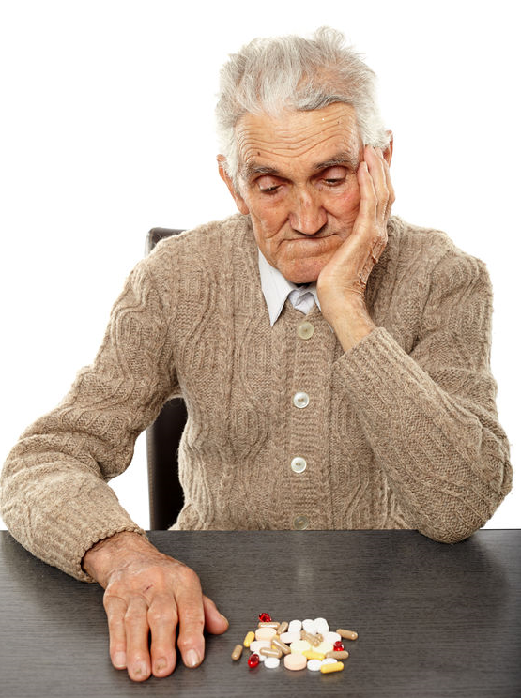
Roger, 85 jaar

Slide 11
Roger vertelt……
De tekst wordt niet weergegeven, maar getoond via een filmfragment
Filmfragment
Roger vertelt over zijn spoedopname op vrijdagavond.
Bij opname op spoed, vroeg men naar mijn medicatiegebruik. Ik kon me echter niets herinneren. Ook mijn vrouw wist het niet.
Tijdens mijn verblijf in het ziekenhuis diende een verpleegkundige medicatie toe. Alles werd voor mij geregeld.
Op vrijdagmiddag werd ik ontslagen, er was een ontslaggesprek met veel informatie. Ik kon maar de helft van het gesprek onthouden.
Vervolgens naar de apotheek. De apotheker vroeg of ik een medicatieschema had. Ze had het nodig om mijn medicatie na te kijken. Maar mijn medicatieschema lag nog thuis.
Eenmaal thuis stond ik er alleen voor. Er was veel nieuwe medicatie opgestart, andere medicatie was gestopt. Ook had ik in het ziekenhuis en in de apotheek veel informatie gekregen. Ik was veel vergeten. Daarbij was ik ook heel erg verzwakt. Ik zag het niet zitten.

Slide 12
het ziekenhuis vertelt………
De tekst is slechts een voorstel, kan vervangen worden door een echte praktijkcasus. Wordt niet weergegeven, maar verteld door een medewerker van het ziekenhuis.
Roger (85 j) werd via spoed binnengebracht op een zaterdagavond. Hij vertoonde tekenen van een ernstige voorkamerfibrillatie…
Roger had geen medicatielijst bij en was te zeer in de war om zich iets te herinneren. Ook zijn vrouw kon niet vertellen welke medicatie Roger nam….
De verpleegster probeerde de huisarts te bereiken, maar tevergeefs.
2 dagen later (maandag) kwam de familie langs met een zak geneesmiddelendoosjes. Nam Roger dat allemaal? Was dit de actuele medicatie?
Uiteindelijk lukte het toch om de huisarts te bereiken. Zo kwamen we pas na 2 dagen te weten dat Roger Marcoumar® nam….

Slide 13
De huisapr van Roger vertelt………
De tekst is slechts een voorstel, kan vervangen worden door een echte praktijkcasus. Wordt niet weergegeven, maar verteld door een lokale huisapotheker.
Het was vrijdag, 17u00 en Roger kwam binnen. Roger werd die middag ontslagen uit het ziekenhuis. Hij had enkel voor één dag medicatie mee gekregen en wilde dus zeker voor het weekend nog voldoende in huis halen. Op de voorschriften zag ik al snel dat de medicatie grondig gewijzigd was en dat ik de nodige farmaceutische zorg moest leveren.….
Ik vroeg Roger of hij een medicatieschema had. Hij antwoordde dat het medicatieschema thuis lag, nog in de valies.
Roger had een nieuw voorschrift voor Pradaxa®. Voor ziekenhuisopname nam hij Marcoumar®. Ik wilde de dosis van Pradaxa® controleren, maar daarvoor had ik gegevens nodig over de reden waarvoor Pradaxa® werd voorgeschreven. Roger is al 85 jaar, zou de dosis dan niet verlaagd moeten worden omwille van nierinsufficiëntie? Hierover ook geen gegevens.
De machtiging van Pradaxa® ontbrak nog. Zou de machtiging in het ziekenhuis aangevraagd zijn? Op welke verpakkingsgrootte had Roger recht?
Stopgezette medicatie: Roger nam voor opname Marcoumar®. Ik moest Roger duidelijk maken dat hij Marcoumar® zeker niet meer mocht innemen en de resterende verpakkingen terug naar de apotheek moest brengen.
Therapietrouwgesprek: Pradaxa vereist een strikte therapietrouw. Ik moest Roger uitleggen hoe Pradaxa® werkt en waarom correcte inname zo belangrijk is.
…..
Notes:
De tekst wordt niet weergegeven, maar verteld door een lokale huisapotheker.

Slide 14
De huisarts van Roger vertelt…..
De tekst is slechts een voorstel, kan vervangen worden door een echte praktijkcasus. Wordt niet weergegeven, maar verteld door een lokale huisarts.
Huisarts vertelt dezelfde casus over Roger, maar nu vanuit standpunt huisarts.
Roger kwam pas na twee weken op consultatie omdat hij nieuwe voorschriften voor medicatie nodig had. Als huisarts had ik Roger al veel eerder moeten onderzoeken en opvolgen.
Nog aan te vullen door een lokale huisarts.

Slide 15
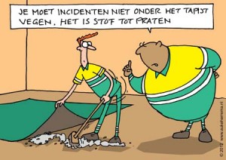
Knelpunten gemeten in onze regio

Slide 16
Knelpunten in onze regio
Een vijftal peilapothekers en een vijftal peilhuisartsen hebben geneesmiddelgebonden problemen gemeld periode toevoegen
Gelijktijdig werd in het ziekenhuis een puntprevalentievragenlijst afgenomen
Resultaten

Slide 17

Van knelpunt naar verbeterproject
Naar een betere medicatieoverdracht

Slide 18
Wat willen we verbeteren?
Interactief debat, world café principe

Slide 19
De apothekers stellen voor
De slides worden ingevuld met de voorstellen die uit het interactief debat zijn gekomen. Voorbeelden
Bij (on)geplande opname:
Kwetsbare ptn (chronisch zieken, ouderen) steeds voorzien van een ME schema
Bij ontslag:
Medicatieschema: medicatiecheck, begeleiding ptn en opvolging
Apr verwijst ptn door naar de huisarts voor een afspraak binnen de 3 werkdagen.
Opvolging therapietrouw
Opvolging stopgezette medicatie

Slide 20
Reacties? Feedback?

Slide 21
De huisartsen stellen voor
Bij (on)geplande opname:
………..
Bij ontslag:
…………

Slide 22
Reacties? Feedback?

Slide 23
Het ziekenhuis stelt voor
(on)geplande opname
………..
Bij ontslag:
…………
Mogelijke voorstellen:
Medicatieschema voor de apotheker vasthechten aan het voorschrift
Informatiebrief voor de apotheek met extra info over indicaties, nierinsufficiëntie,…
De contactgegevens van de huisapotheker registreren bij opname
Medicatie-anamnese: bij onduidelijkheden ook de huisapotheker contacteren
Thuismedicatiezak
Verbeteren bereikbaarheid ontslaggevende arts en verpleegkundige
Voorbereiding van de eerstelijn op een ziekenhuisontslag
Voldoende overbruggingsmedicatie meegeven
Bij ontslag switch naar thuismedicatie om dubbelmedicatie te voorkomen

Slide 24
Reacties? Feedback?

Slide 25
Streefdoel?
Situatie vandaag: …………………
Waar willen we staan over één jaar?

Slide 26
Aanpak
Verbeter-project
1ste MFO
Voor-meting
2de MFO
Na-meting
vandaag
Werkgroep
Peil-artsen en –apothekers,
Puntprevalentiestudie
Peil-artsen en –apothekers,
puntprevalentiestudie
Datum toevoegen (één jaar na eerste MFO)

Slide 27
In beeld
Roger over één jaar
(zelfde casus als begin, maar nu met implementatie verbeterprojecten)

